Slide 1



ISO 9001:2008
Rencana Induk Pengembangan
2015-2019
PERMENDIKNAS NOMOR 26 TAHUN 2010
EDISI TAHUN 2017

Slide 2

Kondisi saat ini : Program Studi
4 Jurusan dengan 14 Program Studi
Jurusan
Manajemen Bisnis
Prodi
D3 Akuntansi (AK)
D4 Akuntansi Manajerial (AM)
D4 Administrasi Bisnis Trpn (AB)
Jurusan
Teknik Elektro
Prodi
D3 Teknik Elektronika (EL)
D3 Manufaktur Elektronika (EM)*
D4 Teknik Mekatronika (MK)
D4 Robotika (RB)**
D3 Instrumentasi (IN)**
Jurusan
Teknik Informatika
Prodi
D3 Teknik Informatika (IF)
D4 Teknik Multimedia & Jar (MJ)
D3 Teknik Geomatika (GM)*
Jurusan
Teknik Mesin
Prodi
D3 Teknik Mesin (MS)
D3 Teknik Perencanaan dan Konstruksi Kapal (KP)*
D3 Teknik Perawatan Pesawat Udara (PP)**
AK
Akreditasi A
AM
Akreditasi B
AB
Akreditasi B
EL
Akreditasi B
EM
Akreditasi C
MK
Akreditasi C
RB
Akreditasi C
IN
Akreditasi C
IF
Akreditasi B
GM
Akreditasi C
MJ
Akreditasi C
MS
Akreditasi C
KP
Akreditasi C
PU
Akreditasi C
*Prodi Baru yang mulai diselenggarakan semester ganjil TA 2016/2017
**Prodi Baru yang baru keluar ijin penyelenggaraan Okt 2016

Slide 3
Kondisi saat ini : Jumlah Mahasiswa
Lulusan, Masa Studi, Seleksi, Mahasiswa Aktif
2000-2015
2000-2015
2015
2000-Present
Lulusan (2.771)
RS 1.968
RM 803
Masa Studi
RS 2,75-3,20 thn
RM 1,31-3,34 thn
Seleksi
RS 1:7
RM 1:5
Mahasiswa Aktif (3.154)
RS 1.707
RM 1.447
Jenis Kelas
SEBARAN MAHASISWA AKTIF
Polibatam menyelenggarakan kelas reguler siang (RS) dan reguler malam (RM)
Selain itu, terselenggara program lanjut jenjang D3 ke D4 dan program rekognisi pembelajaran lampau
Manajemen Bisnis: RS 663; RM 5532 = 1.230
35%
Teknik Elektro: RS 390; RM 298 = 688
20%
Teknik Informatika: RS 649; RM 486 = 1135
33%
Teknik Mesin: RS 239; RM 168 = 407
12%

Slide 4
Kondisi saat ini : Sumber Daya Manusia Pendukung
Tenaga Pendidik (Dosen & Instruktur) dan Tenaga Kependidikan Full Time
Dosen
Total SDM berjumlah 272 orang (per Desember 2016), terdiri dari :
> Tenaga Pendidik = 125 org
> Tenaga Kependidikan = 147 org

Slide 5
Tema Pembangunan Pendidikan Tinggi
RPJMN Pendidikan 2010-2025
Visi 2025:
Insan Indonesia yang Cerdas dan Kompetitif
penguatan pelayanan
penguatan daya saing regional
penguatan daya saing internasional
2010-2014
2015-2019
2020-2025

Slide 6
Road Map Pengembangan Polibatam 2005-2025
Tahapan Fokus Pengembangan Politeknik Negeri Batam Tahun 2005-2025
RENSTRA 2020-2025
RENSTRA 2015-2019
Global Networking
Research Center
Postgraduate Degrees
World Class University
Implemented Enterprise Resource Planning
Stakeholder Collaborated
Business Center as Academic Support
Maritime Shaft Connectivity
Aircraft Maintenance Connectivity
Total Quality Management (TQM)
Towards Malcolm Baldrige National Quality Award
Quality Improvement
Internationalization
Teaching Industry
Linked to Techno Park
Property & Plant Expansion
Setting Up for Aircraft Maintenance Center
Setting Up for Business Center
Setting Up for Maritime Shaft
Expanded Academic Dept
Recognition Prior Learning
Industrial Park Class
Integrated Management Information System
Bureaucracy Reformation
Green Campus
RENSTRA 2010-2014
Transforming of New Management System
Internal Consolidation
Smart Building
Graduate Degrees
Initiated of Teaching Factory
RENSTRA 2005-2009
Setting Up for Public Education
Diploma Affirmation
Quality Management System
Long-term Planning Polibatam 2005-2025

Slide 7
Pengembangan Prodi 2015-2019
Milestone Rencana Induk Pengembangan Program Studi & Institusi
6 PRODI BARU
5 PRODI BARU
Geomatika Kelautan, Perawatan & Perbaikan Pesawat, Desain dan Konstruksi Kapal, Teknik Robotika, Teknik Instrumentasi, Manufaktur Elektronika
Teknik Pengelasan, Animasi, Elektronika Penerbangan, Logistik, Kearsipan dan Perpustakaan
2016
RPL 5 PRODI EXISTING
RPL 3 PRODI EXISTING
2017
Teknik Mesin, Teknik Mekatronika, Teknik Multimedia & Jaringan, Administrasi Bisnis, Akuntansi Manajerial
Teknik Elektronika, Teknik Informatika & Akuntansi
AKREDITASI INSTITUSI
RE-AKREDITASI PRODI EXISTING
2018
Re-akreditasi Prodi Teknik Mekatronika, Multimedia & Jaringan, Teknik Mesin
Re-akreditasi Prodi dan Akreditasi Institusi
INTERNASIONALISASI
2019
Sertifikasi Standar International, Program Internasional , Kelas Internasional, Sandwich Program, Pertukaran Dosen dan Mahasiswa, Penelitian Kerja Sama Internasional
PROGRAM MAGISTER TERAPAN
Pembukaan S2 Terapan Bidang Teknologi
2020

Slide 8
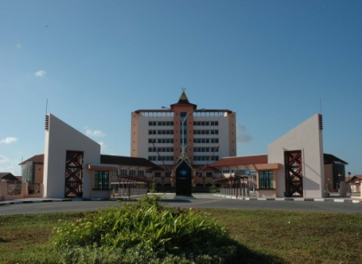
Positioning Polibatam 2015-2019
Peran Polibatam dalam Peningkatan Daya Saing SDM
Technopreneueship Development Center
Training Center
Competency Assessment center
Applied Research & Development Center
Vocational Education Center
4 Academic Departments
14 Study Programs
5 Center of Studies and 10 Applied Expertise Groups
Teaching Factory of Manufacture of Electronics
Teaching Industry of Multimedia & Animation
Teaching Production of Manufacture
Intellectual Property Center
ISE Investment Gallery
Tax Center
Student Entrepreneurship Program
Business & Technology Incubator
Batam Technopark
Certified Profession Body
Authorized LabView Academy
Authorized Cisco Networking Academy
Engineering Construction Industry Training Board
Authorized Language Proficiency based on TOEIC & TOEFL-ITP
Aircraft Maintenance Training Organization
Management & Business Training Center
IS & IT Training Center
Electronics & Electrical Training Center
Design & Engineering Training Center

Slide 9
Proyeksi Mahasiswa
Proyeksi Jumlah Mahasiswa dengan 20 Program Studi
2021-…
2019-2020
Target 8.000-10.000 mahasiswa
6.000 mahasiswa
2017-2018
2016-2017
5.370 mahasiswa
3.450 mahasiswa

Slide 10
Proyeksi Kebutuhan Sumber Daya(luas lahan, luas lantai, dosen)
Asumsi 15 m² per mahasiswa, 30 mahasiswa per dosen
Aktual
Luas Lantai 20.494 m²
Luas Lahan 10,5 Ha
Luas Lahan min 10,5 Ha
Luas Lantai 40.950 m²
Jumlah Dosen 175
Jumlah Tendik 145
Luas Lahan min 10 Ha
Luas Lantai 70.000-90.000 m²
Jumlah Dosen 250-300
Jumlah Tendik 200
2013-2014
2015-2016
2017-2018
2019-2020
2021-…
Luas Lahan min 10 ha
Luas Lantai 54.500 m²
Jumlah Dosen 210
Jumlah Tendik 170
Luas lahan 10,5 Ha
Luas Lantai 28.350 m²
Jumlah Dosen 145
Jumlah Tendik 125

Slide 11
Identifikasi Kebutuhan Pengembangan Sarpras
Khusus untuk kebutuhan Sarpras di lingkungan existing Kampus untuk mendukung program prioritas Polibatam
Gedung Perkuliahan Umum
Auditorium /Amphitheater
Bengkel/Workshop/
Hanggar
Gedung Students & Technopreneur Center
Gedung Asrama Mahasiswa
Sarana Olahraga Indoor dan Outdoor
Laboratorium Praktek Sesuai Program Studi

Slide 12
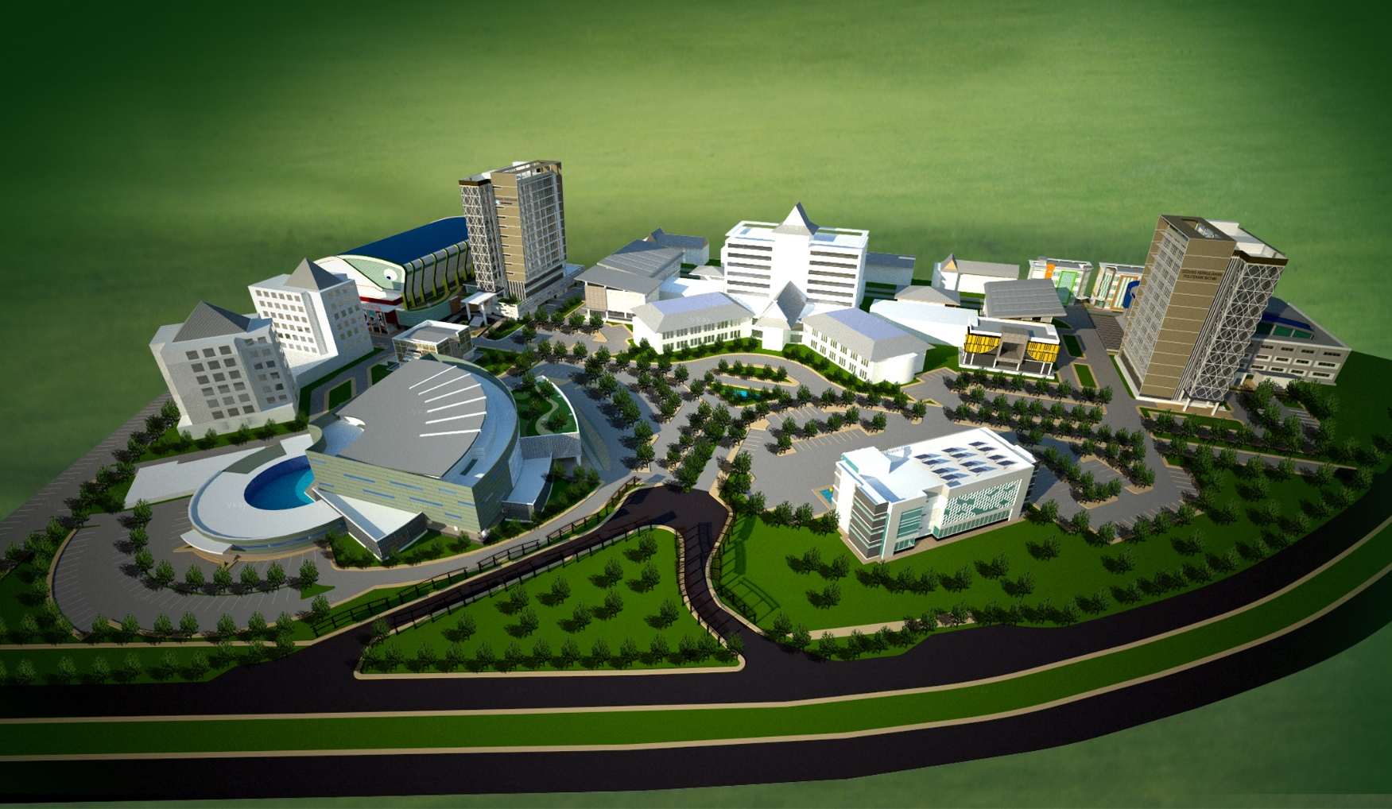
Masterplan Sarpras Kampus Terpadu
Mendukung Rencana Strategis 2015-2019

Slide 13
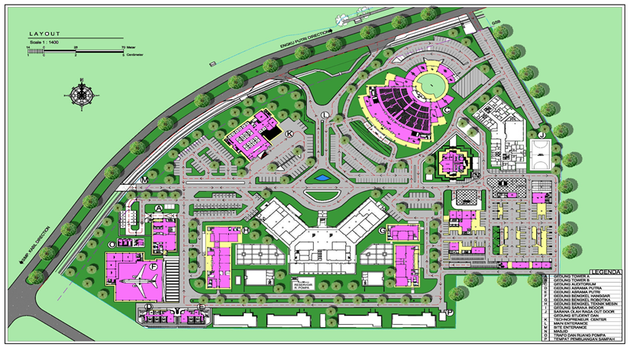
Masterplan Sarpras Kampus Terpadu
Mendukung Rencana Strategis 2015-2019

Slide 14
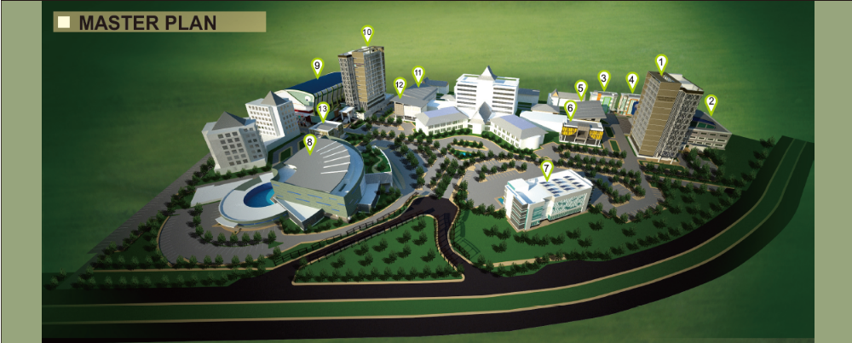
Masterplan Sarpras Kampus Terpadu
Mendukung Rencana Strategis 2015-2019
Legend
Tower A Teaching Building
Lab Hangar/mini MRO for Engine
Student Dormitory for Female
Student Dormitory for Male
Mechanical Workshop Laboratory-1
Mechanical Workshop Laboratory-2
Technopreneur Center
Auditorium/Amphitheater
Indoor Sport Facility Building
Tower B Teaching Building
Robotics Workshop Laboratory-1
Robotics Workshop Laboratory-2
Mosque

Slide 15
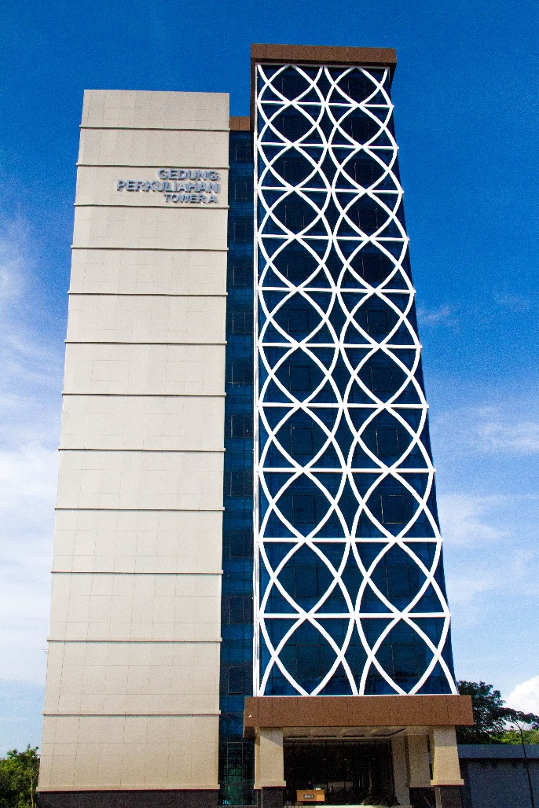
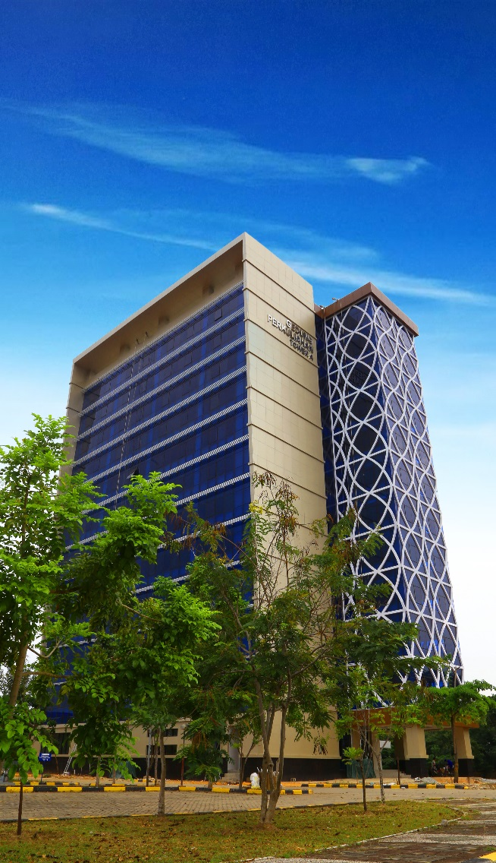
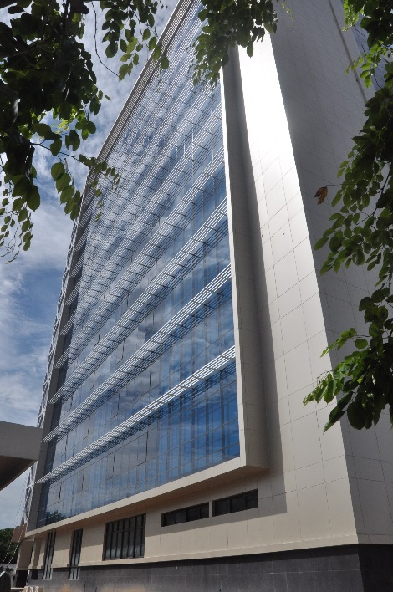
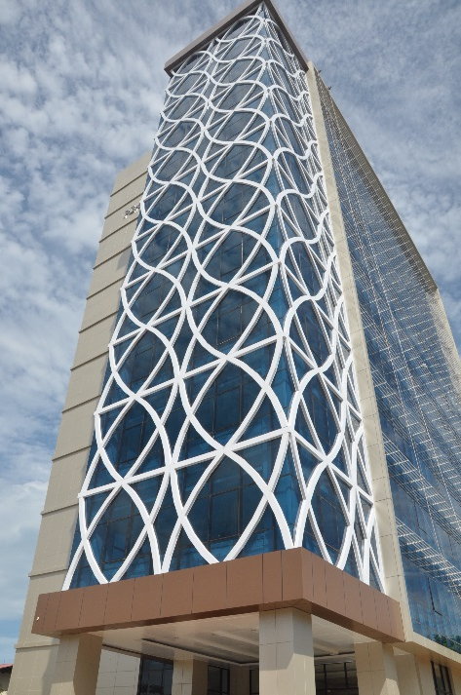
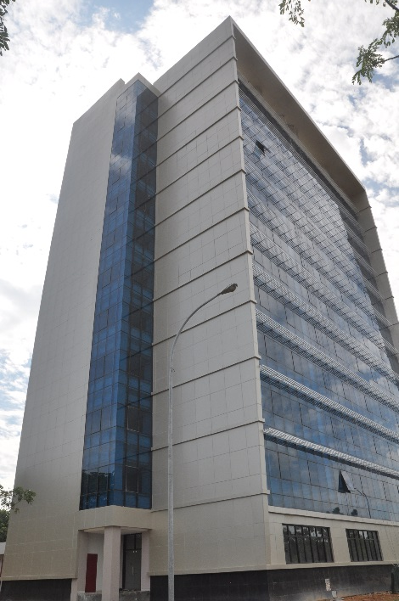
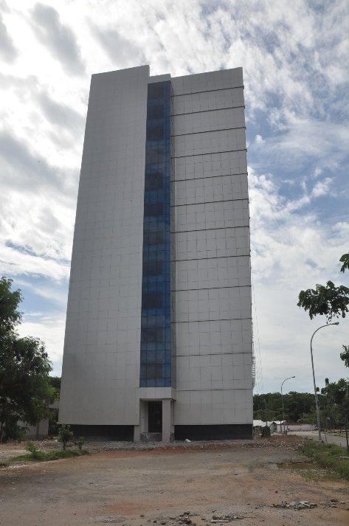
TOWER A Building Construction (1)
Mendukung aktivitas Perkuliahan dan pembelajaran Praktek berbasis teaching enterprises Jurusan Manajemen Bisnis

Slide 16
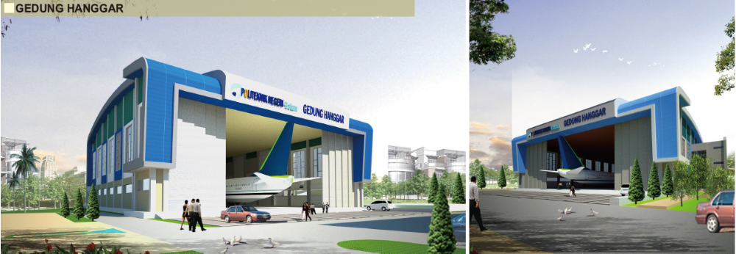
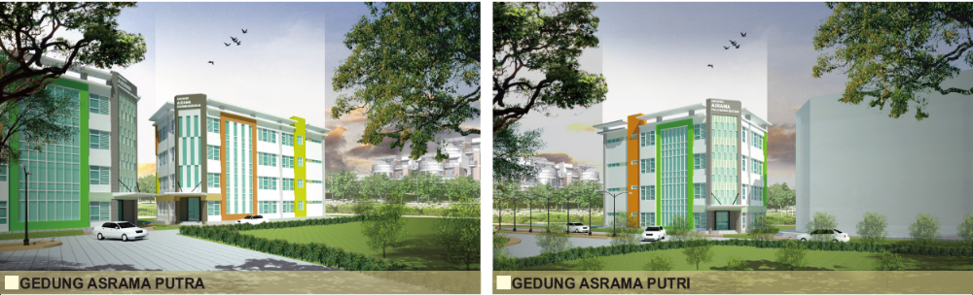
Preliminary Design of Education Facilities (1)
Hangar/ Mini MRO
Mendukung aktivitas pembelajaran, praktek dan teaching industry perawatan pesawat udara dan aircraft maintenance education center
2 Gedung Student Dormitory
Asrama bagi taruna putra & putri Bidang perawatan pesawat udara dan mahasiswa bidikmisi tahun pertama

Slide 17
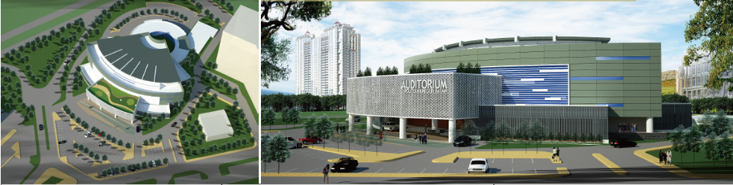
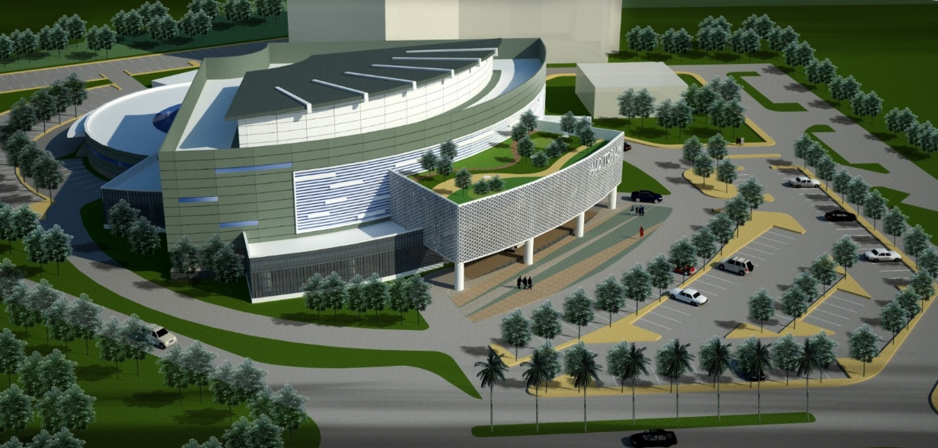
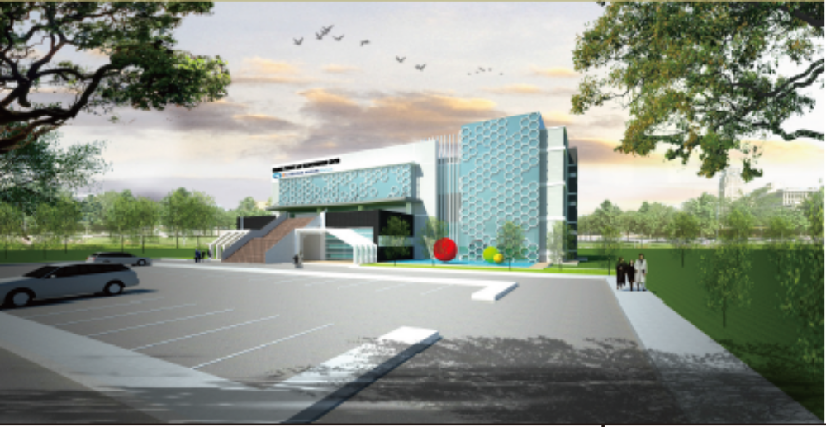
Preliminary Design of Education Facilities (2)
Auditorium/ Ampitheater
Mendukung aktivitas expo bisnis, exhibition, pagelaran seni budaya dengan pasar mancanegara , live concert, graduation ceremony, Konferensi International
Student Technopreneur Center
Mendukung aktivitas technopark, peningkatan minat wirausaha berbasis teknologi dan project based learning

Slide 18
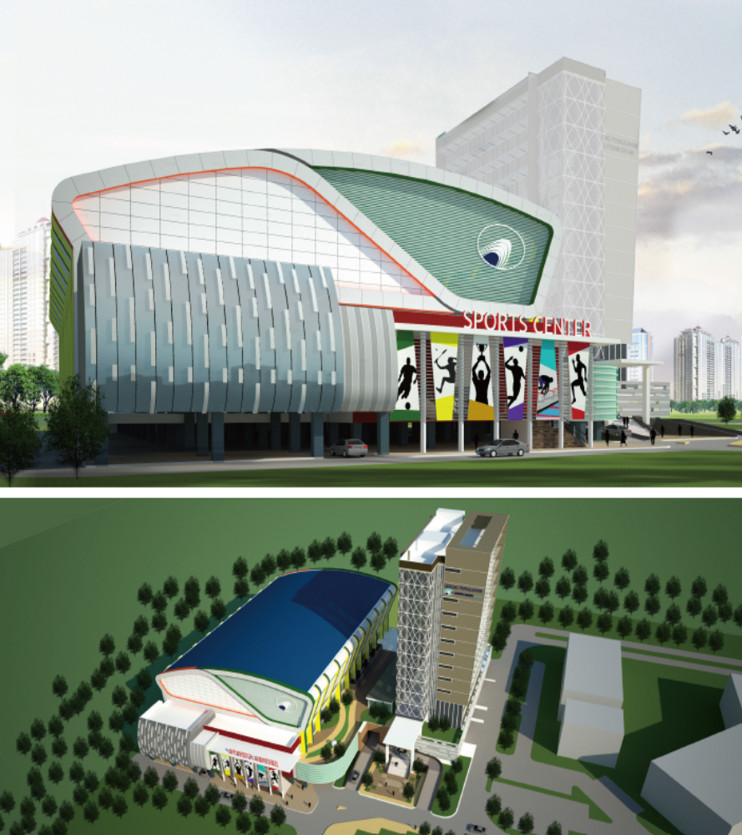
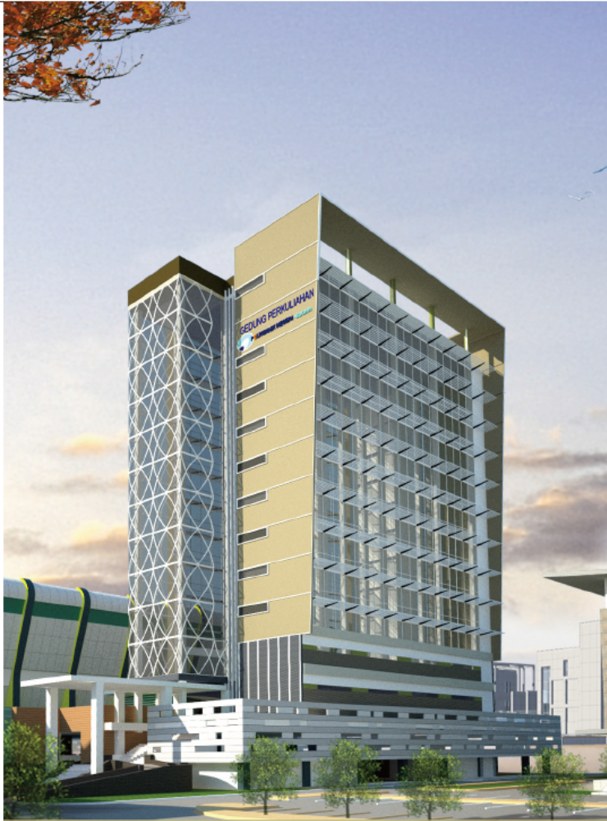
Preliminary Design of Education Facilities (3)
Indoor Sport Center
Tower B Teaching Building
Mendukung aktivitas olahraga dalam ruangan berorientasi pembinaan prestasi tingkat mahasiswa serta sebagai salah satu titik tempat penyelenggaran pertandingan olahraga standar internasional
Mendukung aktivitas perkuliahan dan praktek pembelajaran Engineering berorientasi industry 4.0 dan pengembangan digital economy

Slide 19
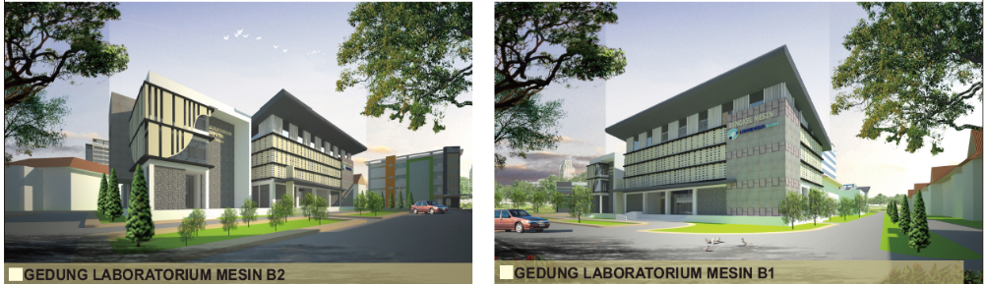
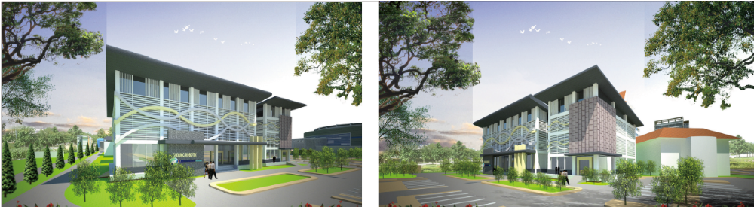
Preliminary Design of Education Facilities (4)
Mechanical Worskhop Lab 1 & 2
Mendukung aktivitas pembelajaran praktek berbasis teaching factory dalam pengembangan desain industri, rancangan kapal dll
Mendukung aktivitas pembelajaran praktek berbasis teaching factory di bidang teknologi manufaktur, pengelasa
Robotics Worskhop Lab 1 & 2
Mendukung aktivitas pembelajaran praktek berbasis teaching factory di bidang pengembangan Teknologi Robotika, Mekatronika,a termasuk peningkatan minat, penalaran mahasiswa di bidang robotika
Mendukung aktivitas pembelajaran praktek berbasis Teaching Factory bid pengembangan Teknologi Elektronika, Elektrikal, dll

Slide 20
ESTIMASI RAB UNTUK BANGUNAN FISIK (1)
No | Nama Bangunan | Tujuan dan Fungsi | Kapasitas (mhs) | Luas Lantai (m2) | Estimasi RAB *)
1 | Gedung Pembelajaran Smart Building Tower A ** (12 lantai) | Mendukung aktivitas Perkuliahan dan pembelajaran Praktek berbasis teaching enterprises Jurusan Manajemen Bisnis | 1,500 | 8,600 | Rp 113,860,633,250
2 | Laboratorium Hangar Perawatan Pesawat Udara /mini-MRO (3 lantai) | Mendukung aktivitas pembelajaran, praktek dan teaching industry perawatan pesawat udara dan aircraft maintenance education center | 300 | 4,064 | Rp 42,508,000,000
3 | Dormitori Putri (4 lantai) | Asrama bagi taruna putri Bidang perawatan pesawat udara dan mahasiswi bidikmisi tahun pertama | 150 | 1,074 | Rp 13,135,776,075
4 | Dormitori Putra (4 lantai) | Asrama bagi taruna putri Bidang perawatan pesawat udara dan mahasiswa bidikmisi tahun pertama | 230 | 1,347 | Rp 15,687,306,000
5 | Workshop Robotika -1 (3 lantai) | Mendukung aktivitas pembelajaran praktek berbasis teaching factory di bidang pengembangan Teknologi Robotika, Mekatronika,a termasuk peningkatan minat, penalaran mahasiswa di bidang robotika | 210 | 2,865 | Rp 26,526,454,000
6 | Workshop Robotika - 2 (3 lantai) | Mendukung aktivitas pembelajaran praktek berbasis Teaching Factory bid pengembangan Teknologi Elektronika, Elektrikal, dll | 180 | 1,215 | Rp 14,515,476,000
7 | Workshop Mekanikal -1 (3 lantai) | Mendukung aktivitas pembelajaran praktek berbasis teaching factory di bidang teknologi manufaktur, pengelasan | 180 | 1,560 | Rp 22,393,736,000

Slide 21
ESTIMASI RAB UNTUK BANGUNAN FISIK (2)
No | Nama Bangunan | Tujuan dan Fungsi | Kapasitas (mhs) | Luas Lantai (m2) | Estimasi RAB *)
8 | Workshop Mekanikal -2 (3 lantai) | Mendukung aktivitas pembelajaran praktek berbasis teaching factory dalam pengembangan desain industri, rancangan kapal dll | 240 | 1,368 | Rp 15,923,230,000
9 | Gedung Pembelajaran Smart Building Tower B (14 lantai + UG + basement) | Mendukung aktivitas perkuliahan dan praktek pembelajaran Engineering berorientasi industry 4.0 dan pengembangan digital economy | 2,245 | 15,100 | Rp 149,526,036,000
10 | Indoor Aquatic and Sport Center (4 lantai + Mezzanie + basement) | Mendukung aktivitas olahraga dalam ruangan berorientasi pembinaan prestasi tingkat mahasiswa serta sebagai salah satu titik tempat penyelenggaran pertandingan olahraga standar internasional | 1,500 | 13,769 | Rp 186,509,822,000
11 | Cultural & Expo Auditorium/ Amphitheater (3 lantai) | Mendukung aktivitas expo bisnis, pagelaran seni budaya dengan pasar mancanegara , live concert, graduation ceremony, Konferensi International | 5,000 | 6,694 | Rp 126,909,310,000
12 | Student & Technopreneur Center/Technopark (3 lantai) | Mendukung aktivitas peningkatan minat wirausaha berbasis teknologi dan project based learning | 240 | 3,024 | Rp 35,025,156,000
13 | Mesjid (3 lantai) | Mendukung aktivitas beribadah sivitas akademika dan pusat kajian | 500 | 942 | Rp 17,120,016,000
14 | Outdoor Sport Facilities (1 lantai) | Mendukung aktivitas olah raga lapangan |  | 665 | Rp 2,210,109,000
15 | Infrastruktur Kawasan | Mendukung konsep green campus , ramah lingkungan |  |  | Rp 53,692,203,000
 |  |  | 12,475 | 62,287 | Rp 835,543,263,325

Slide 22
ESTIMASI RAB UNTUK FASILITAS PERALATAN LABORATORIUM DAN PENDUKUNG
No | Nama Fasilitas | Tujuan dan Fungsi | Kapasitas (mhs) | Luas Lantai (m²) | Estimasi RAB*)
1 | Teaching Industry of Aircraft Maintenaces | Maintenance & Repair services-based Teaching and Practical for fullfiled Industry order and Requirement | 270 | 8250 | 300.000.000.000
2 | Teaching Factory of Manufacturing Electronics | Production-based Teaching and Practical for fullfiled Micro-electronics Industry order and Requirement | 360 | 8250 | 250.000.000.000
3 | Teaching Industry of Engineering Design, Mould and Dies Center | Production-based Teaching and Practical for fullfiled Manucaturing Industry order and Requirement | 360 | 3600 | 180.000.000.000
4 | Teaching Industry of Broadcating, Multimedia and animation | Production-based Teaching and Practical for fullfiled Services Industry order and Requirement | 360 | 3200 | 150.000.000.000
5 | Teaching Enterprises of Business Management | Start Up Business Incubator, Trading & Services-based Teaching and Practical for fullfiled Customer order and Requirement | 720 | 2000 | 60.000.000.000
6 | Furniture & Interior Design | Supporting Furnitures for all Building Facilities | 8000 | 2800 | 40.000.000.000
 |  |  |  | 19.850 | 980.000.000.000

